Slide 1
JavaScript Design Patterns
Önder ALTINTAŞ
Havelsan
2021

Slide 2
İçerik
Tasarım Desenlerine Genel Bakış
GRASP(General Responsibility Assignment Software Patterns)
GoF(Gang of Four)
Creational Design Patterns
Structural Design Patterns
Behavioral Design Patterns

Slide 3
Tasarım Desenlerine Genel Bakış
Soru: Tasarım deseni nedir?
Cevap: Yazılım tasarımında yoğunlukla karşılaşılan problemler için oluşturulan tekrardan kullanılabilen çözümlerdir.
Soru: Ne işe yarar?
Cevap:
Daha önceden çözülmüş problemleri tekrardan çözmekten kurtarır.
Yazılım geliştiriciler arasında ortak bir dil oluşturur.
Yazılım mimarisinin oluşturulmasında katkıda bulunur.

Slide 4
GRASP
General Responsibility Assignment Software Patterns
Obje tasarımı ve sınıflara sorumluluk atama konusunda 9 temel prensipten oluşmaktadır
Information Expert
Creator
Low Coupling
Controller
High Cohesion
Polymorphism
Pure Fabrication
Protected Variations

Slide 5
GRASP – Information Expert
Problem: Sınıfa sorumluluk atamanın temel prensibi nedir?
Çözüm: Sorumluluk bilginin uzmanına yani sorumluluğu yerine getirecek veriye sahip olan sınıfa atanır.
Örnek:
Book -> countWords (Book sınıfı kitap içeriğine sahip)

Slide 6
GRASP – Creator
Problem: Bir sınıftan nesne yaratma sorumluluğu kime aittir?
Çözüm:
B sınıfı A nesnesini içeriyorsa
B sınıfı A nesnesinin kaydını tutuyorsa
B sınıfı A nesnesini yoğun olarak kullanıyorsa
A nın oluşturulması esnasında başlangıç verilerine B sahipse
Bu durumda A nesnesinin oluşturulması görevi B sınıfına aittir.
Örnek:
Book -> createNewWord

Slide 7
GRASP – Low Coupling
Problem: Diğer sınıfların değişimlerinden etkilenmeme ve tekrar kullanılabilirlik nasıl sağlanır?
Çözüm: Sorumluluklar, sınıflar arası bağımlılıklar en az olacak şekilde atanır.
Örnek:
Kasa -> Satış İşlemi -> Ödeme

Slide 8
GRASP – Controller
Problem: Sistem olaylarını arayüzden alıp nesnelere yönlendirmek kimin sorumluluğudur?
Çözüm: Use case controller bir ya da birden fazla use case olayının gerçekleştirilmesi amacıyla kullanılır. Domain model üzerinden sistemin genelini temsil eden tabir kullanılır. Genelde bu tip sınıflar ismin yanına “Manager”, “Controller” ya da “Handler” ekini alarak kullanılırlar.
Örnek:
UserController -> addUser, deleteUser

Slide 9
GRASP – High Cohesion
Problem: Karmaşıklık nasıl idare edilir?
Çözüm: Sorumluluklar sınıf içinde iyi bir uyumluluk olacak şekilde atanır. Bir sınıf birden fazla alakasız sorumluluğa sahip olmamalıdır.
Örnek:
PrinterManager -> createPrinter, runPrinter, stopPrinter

Slide 10
GRASP – Polymorphism
Problem: Tiplere bağlı alternatifler nasıl ele alınmalıdır? Sisteme kolay entegre edilebilen yazılım parçaları nasıl gerçeklenir?
Çözüm: Birbirleriyle ilgili alternatif davranışlar polymorfik methodlar kullanılarak gerçeklenir. Koşullu deyimler kullanmak iyi bir yöntem değildir.
Örnek: Shape -> getArea
Rectangle -> getArea Circle -> getArea

Slide 11
GRASP – Pure Fabrication
Problem: Uzman kalıbının önerdiği çözüm, iyi uyum ve az bağımlılık kavramları ile çelişiyorsa sorumlulukları hangi sınıfa atamak gerekir?
Çözüm: Eğer sınıflar arası bağımlılıkları azaltıyorsa ve yazılımın tekrar kullanabilirliğini arttırıyorsa, birbirleriyle uyumlu sorumlulukları gerçek dünyada var olmayan (ya da domain model içerisinde yer almayan) yapay bir sınıfa atayabilirisiniz.
Örnek: Adapter, Strategy

Slide 12
GRASP – Protected Variations (Open/Closed)
Problem: Nesneler, sistemler ve alt sistemler, bu birimlerdeki değişim ve kararsızlıklar, birbirlerini en az etkileyecek şekilde nasıl tasarlanmalıdır?
Çözüm: Sistemde değişimlere açık, kararsız noktaları belirlenir ve bu değişim noktalarının etrafında kararlı bir arayüz oluşturacak şekilde sorumluluklar atanır.
Not: Aslında bu tam olarak bir tasarım kalıbı değildir. Diğer tasarım desenlerinin uygulanması ile bu özellik kazanılabilir.

Slide 13
GoF
Gang of Four
Piyasada yaygın olarak kullanılan tasarım kalıplarıdır. 3 ana başlıktan oluşur
Creational: Objelerin oluşturulması ile ilgili tasarım desenleridir.
Structural: Sınıf ve obje kompozisyonu (birden fazla objenin kullanılarak kompleks sınıfların oluşturulması) ile ilgilenir.
Behavioral: Genelde objelerin birbirleri ile iletişimi ile ilgilenen tasarım desenleridir.

Slide 14
GoF
Creational
Abstract Factory
Builder
Factory Method
Prototype
Singleton

Slide 15
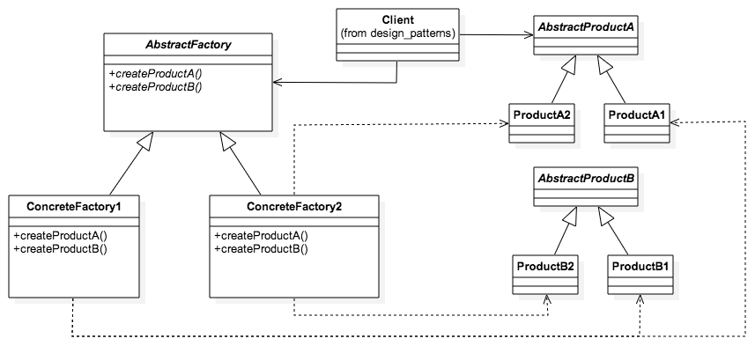
GoF - Creational
Not: Objelerin oluşturulması için fabrika kullanımı. Bir abstract fabrika bir veya birden fazla fabrika tarafından implement edilebilir.
Abstract Factory

Slide 16
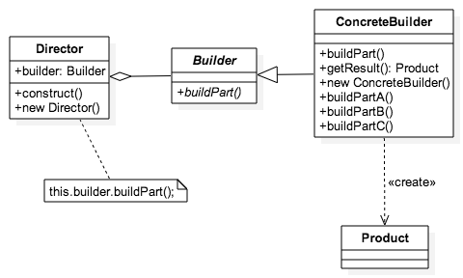
GoF - Creational
Not: Oluşturulması birden fazla işlem gerektiren objeler için bu objeleri oluşturacak builder sınıfı.
Builder

Slide 17
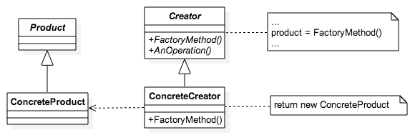
GoF - Creational
Not: Nesne oluşturulması için fabrika methodunun kullanımı
Factory Method

Slide 18
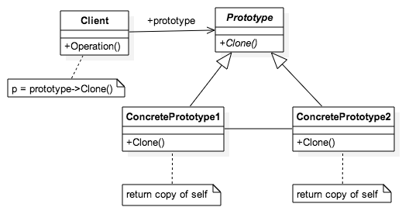
GoF - Creational
Not: Bir objeden bir veya daha fazla obje kopyalanabilmesi/klonlanabilmesi için kullanılır.
Prototype

Slide 19
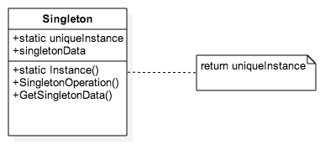
GoF - Creational
Not: Program yaşam döngüsü içerisinde bir sınıftan sadece bir instance oluşturulması isteniyorsa
Singleton

Slide 20
GoF
Structural
Adapter
Bridge
Composite
Decorator
Façade
Flyweight
Proxy

Slide 21
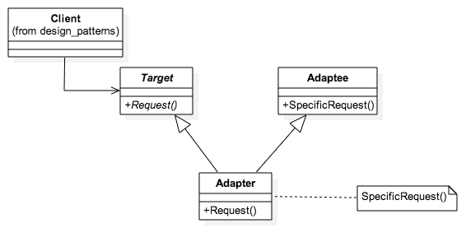
GoF - Structural
Not: İki uyumsuz interfacein bir sınıf içerisinde composition ile kullanılması.
Adapter

Slide 22
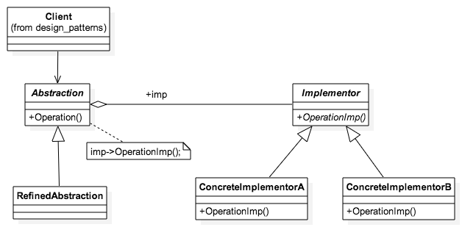
GoF - Structural
Not: Implementasyonlar ile client arasında abstraction sağlar. Client hangi implementasyonun kullanıldığını bilmez, Bridge implementasyonu kendisi duruma göre seçer.
Bridge

Slide 23
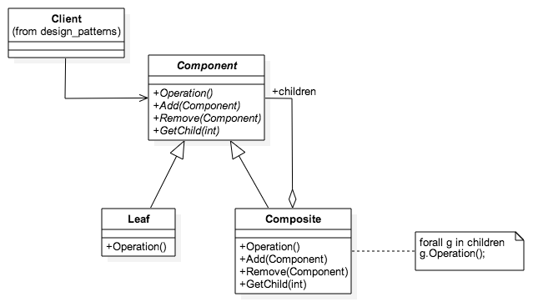
GoF - Structural
Not: Birden fazla nesnenin aynı şekilde hareket etmesini sağlar. Örneğin add işlemi yapılacaksa bütün objelere add işlemi yapılır.
Composite

Slide 24
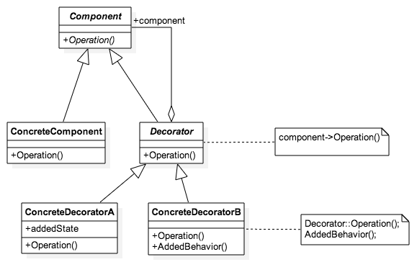
GoF - Structural
Not: Nesnelere dinamik olarak özellik eklenir. Dekore edilen nesne bundan habersizdir. Decorator nesneleri kullanarak yeni methodlar ortaya koyar.
Decorator

Slide 25
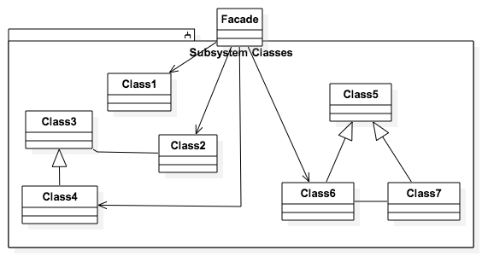
GoF - Structural
Not: Fasad diye okunur. Karmaşık alt sistemlerin önüne basit ve anlaşılır bir köprü oluşturulmasını sağlar. Karmaşayı ardına gizler. Karmaşık sistemler eskiden implement edilmiş ve bir daha yüzüne bakılmamış fakat çalıştığından emin olunan sınıflardan oluşabilir.
Façade

Slide 26
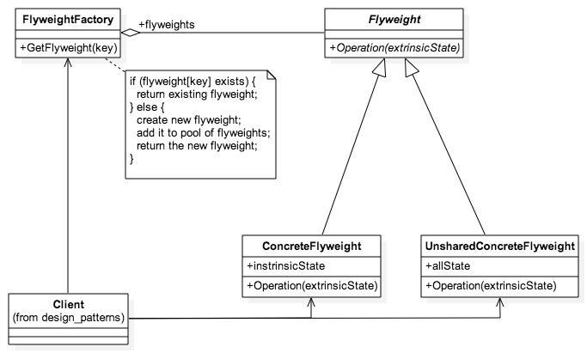
GoF - Structural
Not: Oluşturulması zaman alan nesneler için object pool oluşturulmasını sağlar. Eğer flyweight içerisinde object mevcutsa bu verilir yoksa yeni bir instance oluşturulur ve poola eklenir. Örneğin yazılımın dinamik olarak n tane nesneyi hızlı bir şekilde oluşturması isteniyorsa, program initialization esnasında bu objeler önceden oluşturularak gerekli görüldüğünde kullanılabilir (object pooling) ya da silinmesi gereken objeler silinmeyerek poola geri döner ve bir daha kullanımda instance create edilmeden bu objeler kullanılabilir.
Flyweight

Slide 27
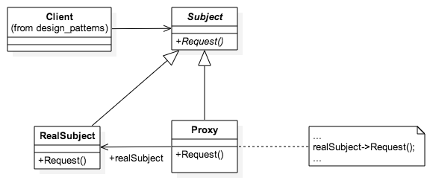
GoF - Structural
Not: Servisle client arasında servis gibi davranan bir ara katman oluşturur. Örneğin proxy bir cache içerebilir, eğer kendi cache’inde istenen obje/resim vb. mevcutsa servise gitmeden client’a daha hızlı yanıt verebilir.
Proxy

Slide 28
GoF
Behavioral
Chain of Responsibility
Command
Interpreter
Iterator
Mediator
Memento
Observer
State
Strategy
Template Method
Visitor

Slide 29
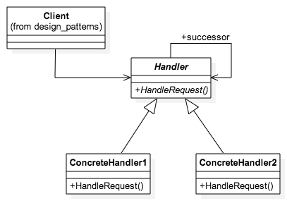
GoF - Behavioral
Not: Nesneler arası sorumluluk zinciri oluşturulmasını sağlar. Zincirdeki her nesne gelen işlem isteğini gerçekleştirir ya da gerçekleştiremeyeceğini anlayarak bir sonraki nesneye yönlendirir. İstek gerçekleştirilene kadar zincirdeki nesnelerin sırayla elinden geçer.
Chain of Responsibility

Slide 30
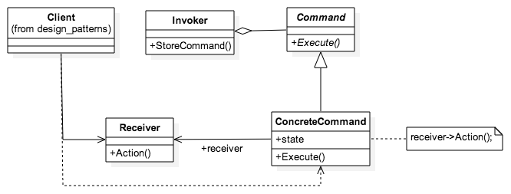
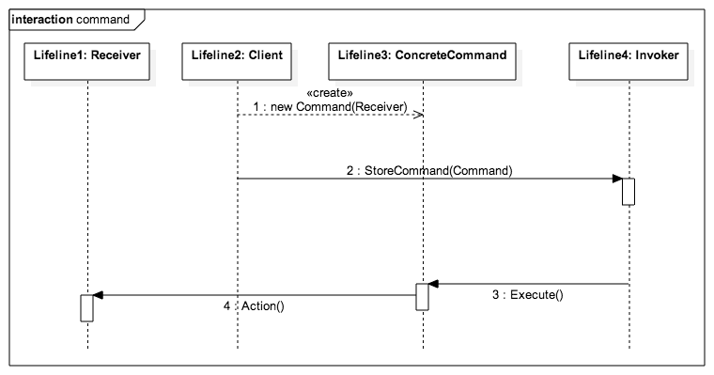
GoF - Behavioral
Command
Not: Yapılacak olan işlemler için nesneler oluşturulmasını sağlar. Örneğin açma, kapama, resetleme vb. gibi işlemler nesne olarak oluşturulabilir. Bu komut nesnelerinin execute methodu olabilir. Bu sayede sınıflar komutları store ederek undo/redo gibi fonksiyonaliteler sağlayabilirler.

Slide 31
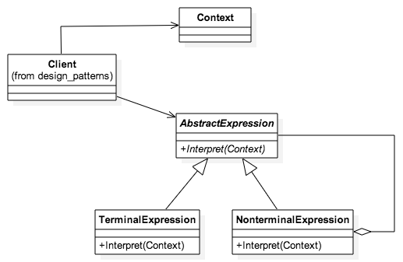
GoF - Behavioral
Not: Pek yaygın kullanılan bir tasarım kalıbı değildir. Gelen bilgilerin yorumlanmasını sağlar. Örneğin roma rakamının sayısal değere çevrilmesi vb. gibi işlemlerde kullanılır.
Interpreter

Slide 32
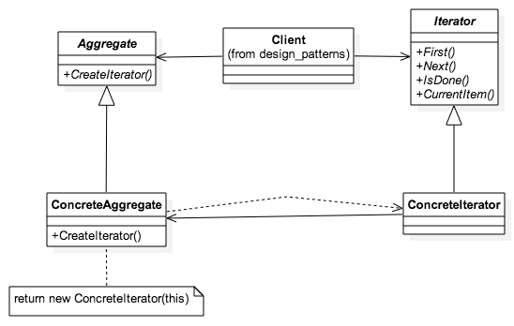
GoF - Behavioral
Not: Kolleksiyon nesneleri içerisinde dolaşarak bu nesnelerin işlenebilmesini sağlar.
Iterator

Slide 33
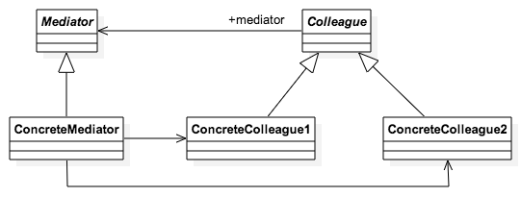
GoF - Behavioral
Not: Nesnelerin birbirleriyle haberleşmesi için aracılık görevi sağlar. Böylece coupling düşer. Yani buton checkboxa, checkbox diyaloğa, diyalog butona, sonra hepsi diyaloğa gibi bir durum oluşmaması için bir aracı sınıf oluşturulur ve bütün öğeler bu aracı sınıf ile konuşur.
Mediator

Slide 34
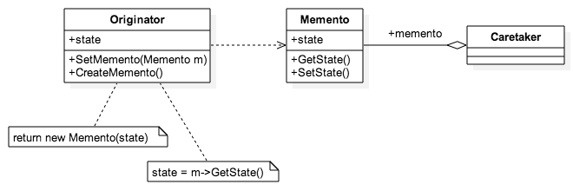
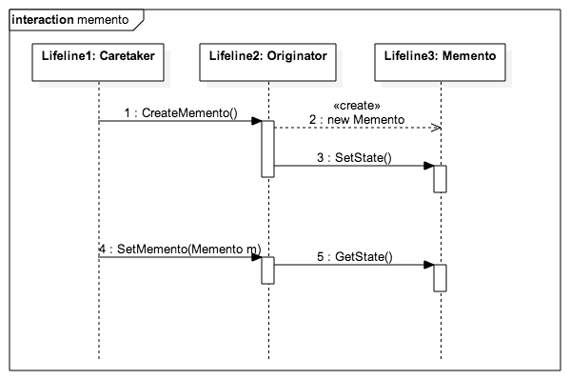
GoF - Behavioral
Memento
Not: Nesnenin önceki durumlarının saklanması istendiğinde kullanılır. Nesnenin x anındaki durumu kopyalanarak(clonelanarak) nesnenin bir önceki duruma geri getirilebilmesini sağlar.

Slide 35
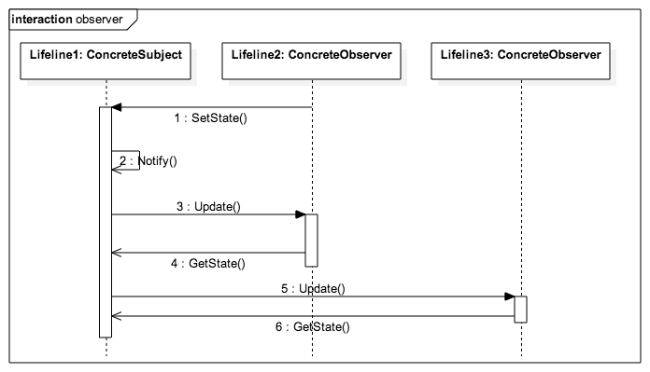
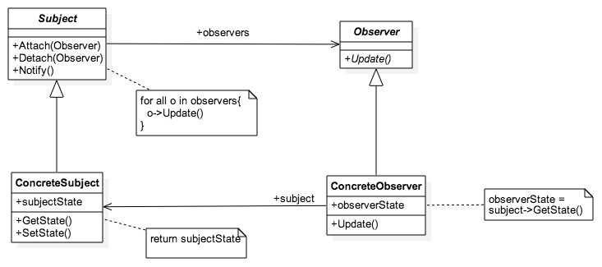
GoF - Behavioral
Observer
Not: Bir nesnede olan herhangi bir değişiklik birden fazla nesneyi etkiliyorsa kullanılır. Observe edilen nesne(Subject) kendi obserlerlarını tutar ve bir değişiklik olduğu durumda observerları uyarır.

Slide 36
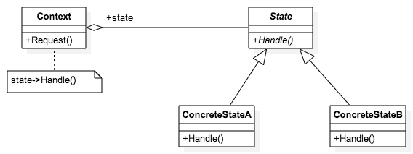
GoF - Behavioral
Not: Nesnenin iç durum değişikliklerine göre runtimeda farklı davranışlar sergilemesini sağlar. Örneğin bir tuş kapalı state’indeyse bas() methodu açma işlemi yaparken, açık state’de ise bas() methodu kapatma işlemi gerçekleştirir.
State

Slide 37
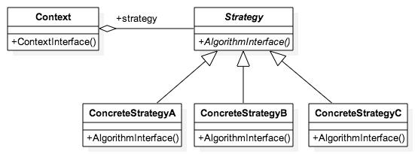
GoF - Behavioral
Not: Birden fazla algoritmanın mevcut olduğu durumlarda kullanılır. Her algoritma bir nesne içinde tutulur ve verilen karara göre ilgili algoritma nesnesi kullanılır. Örneğin navigasyon sistemleri gideceğiniz yere rota çizerken trafiği göz önünde alarak hesaplama yapabilir ya da daha az benzin sarfiyatına önem verebilir. AzBenzinStrategy, EnAzTrafikStrategy, EnKisaYolStrategy vb. gibi.
Strategy

Slide 38
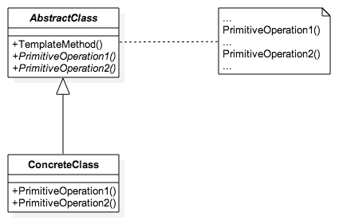
GoF - Behavioral
Not: Abstract sınıf algoritmanın adımlarını tanımlar. Algoritma adımları arasında değişik adımlar ise alt sınıflar tarafından implement edilir.
Template Method

Slide 39
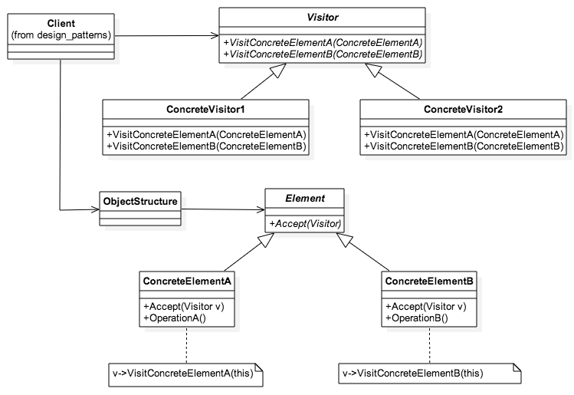
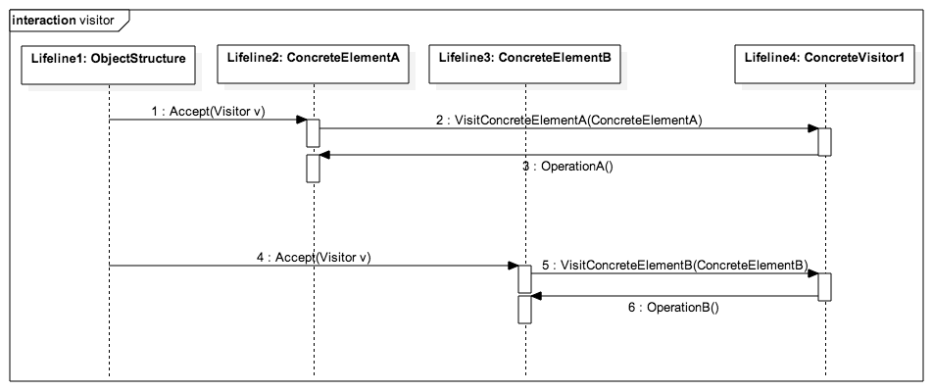
GoF - Behavioral
Visitor
Not: Bir arayüzden gelen farklı nesne tipleri için farklı davranış sergilemesi gereken methodlar visitorlarda bulunur. Ziyaret edilen nesnenin tipine göre method farklı davranış sergiler.

